Slide 1
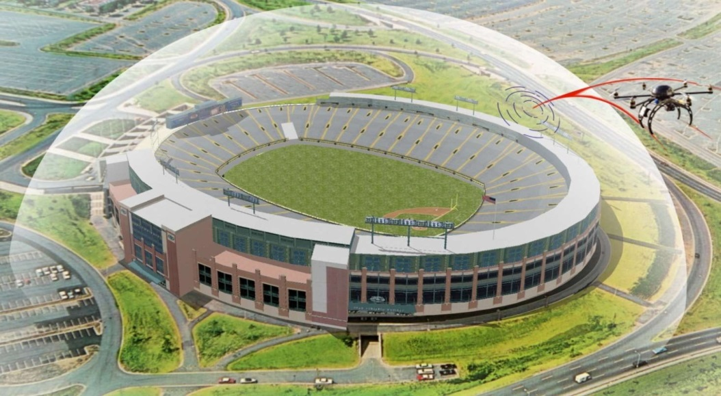
Б Е З У П Р Е Ч Н Ы Е Т Е Х Н О Л О Г И И Б Е З О П А С Н О С Т И
«ҚОРҒАН»
многофункциональный комплекс
обнаружения и борьбы с мультикоптерами (далее БЛА)
050059 Республика Казахстан
г.Алматы, пр.Н.Назарбаев, 311, н.п.79
Тел: +7(727) 264 48 33, 264 48 54
Факс: +7(727) 264 48 63
E-mail: sale@ronex.kz

Slide 2
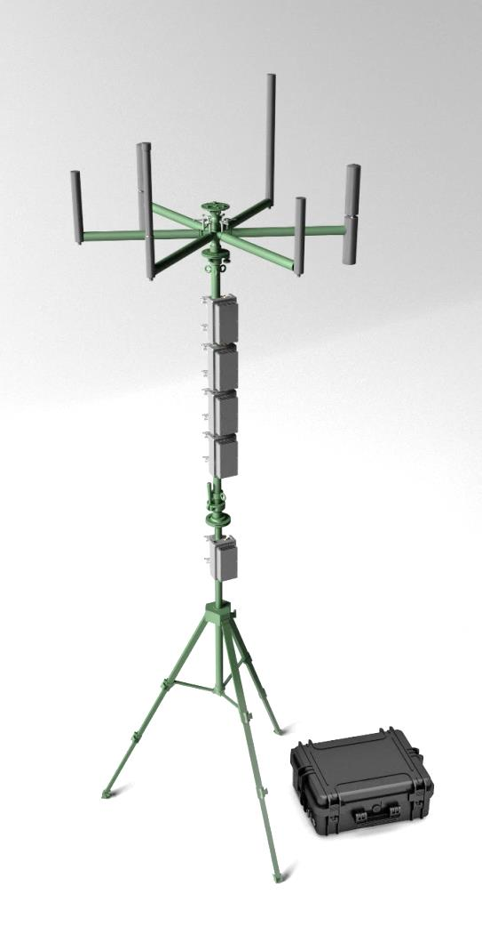
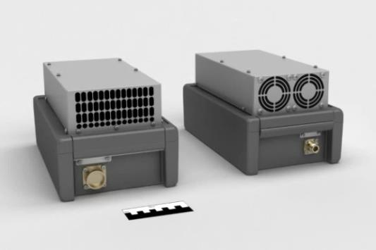
Модуль радиоподавления
каналов управления и передачи данных БЛА
НАЗНАЧЕНИЕ
Радиоподавление каналов управления и передачи данных БЛА,
а также приемников сигналов спутниковых радионавигационных систем.
ОСНОВНЫЕ ВОЗМОЖНОСТИ И ХАРАКТЕРИСТИКИ:
1. Мощность сигнала на выходе радиопередающих устройств при
радиоподавлении каналов управления БЛА – не менее 15…25 Вт
2. Мощность сигнала на выходе радиопередающих устройств при
радиоподавлении навигационных приемников – не менее 10 Вт.
3. Радиус прикрытия – 2…4 км.
ОСНОВНЫЕ ОСОБЕННОСТИ:
- возможность функционирования как в автономном режиме (ручное
управление), так и по внешнему целеуказанию (от локаторов или модуля
обнаружения);
- возможность объединения в распределенную сеть при построении систем
защиты объектов с большими пространственными размерами.

Slide 3
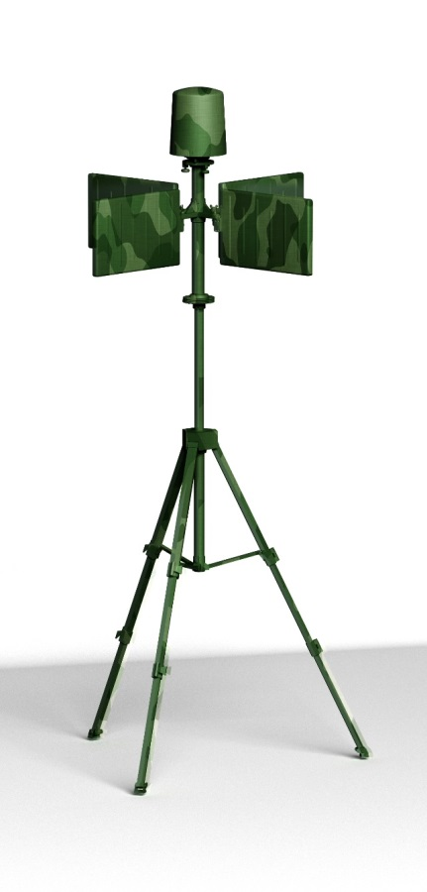
Модуль обнаружения сигналов
каналов управления и передачи данных БЛА
НАЗНАЧЕНИЕ
Обнаружение сигналов бортовых передатчиков канала управления и передачи данных БЛА, оценка направления на обнаруженные источники радиоизлучения (ИРИ).
ОСНОВНЫЕ ВОЗМОЖНОСТИ И ХАРАКТЕРИСТИКИ:
1. Диапазон рабочих частот – 390…490 МГц, 850…960 МГц,
2200…2600 МГц, 4900…5900 МГц.
2. Автоматический поиск и обнаружение радиосигналов.
3. Идентификация сигналов каналов управления и передачи данных БЛА.
4. Оценка направления на обнаруженный ИРИ.
5. Радиус обнаружения – 500…1000 м.
ОСНОВНЫЕ ОСОБЕННОСТИ:
- функционирование в качестве источника целеуказания для модуля
радиоподавления;
- формирование команд тревоги для пульта дежурного по объекту;
- для ряда БЛА вскрытие их текущих координат и параметров движения, а также
местоположения точки старта (точки «Home»);
- возможность объединения в распределенную сеть при построении систем
защиты объектов с большими пространственными размерами.

Slide 4
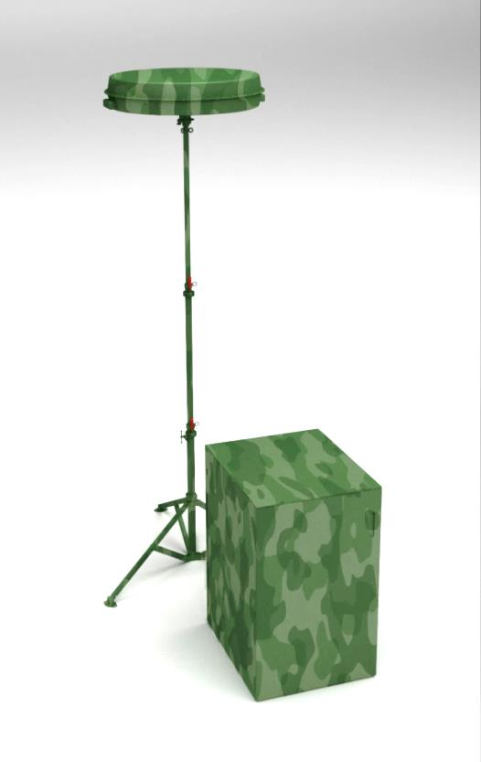
Пассивный (бистатический) локатор
НАЗНАЧЕНИЕ
Обнаружение БЛА, в том числе летящих в режиме радиомолчания
(автономный режим), методом пассивной (бистатической) радиолокации.
ОСНОВНЫЕ ВОЗМОЖНОСТИ И ХАРАКТЕРИСТИКИ:
1. Диапазон рабочих частот – 2300…2500 МГц.
2. Средняя мощность излучения – не более 100 мВт.
3. Минимальная дальность обнаружения – не более 20 м.
4. Максимальная дальность обнаружения целей с ЭПР
не менее 0,01 м2 – не менее 1500 м.
5. Минимальная радиальная скорость обнаруживаемого
объекта – не более 5 км.
6. Точность определения дальности объекта – не более 1 м.
7. Точность определения азимута объекта – не более 0,5°.
ОСНОВНЫЕ ОСОБЕННОСТИ:
- возможность интеграции в распределенную сеть защиты объекта;
- необходимость наличия внешнего источника «подсвета»
(передающего телецентра или своего, не входящего в состав,
источника сигнала).

Slide 5
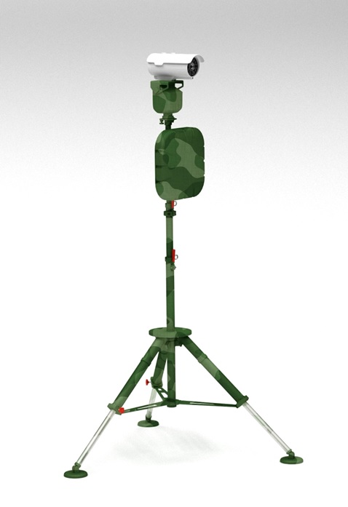
Радиолокатор
НАЗНАЧЕНИЕ
Обнаружение БЛА, в том числе летящих в режиме радиомолчания
(автономный режим), методом активной радиолокации.
ОСНОВНЫЕ ВОЗМОЖНОСТИ И ХАРАКТЕРИСТИКИ:
1. Сектор обзора в горизонтальной плоскости – 0…360°.
2. Сектор обзора в вертикальной плоскости – 0…90°.
3. Разрешающая способность по дальности – 50 м.
4. Разрешающая способность по скорости – 3 м/с.
5. СКО оценки дальности – не более 10 м.
6. СКО оценки скорости – не более 0,6 м/с.
7. СКО оценки азимута – не более 2°.
8. СКО оценки угла места – не более 6°.
9. Период обновления информации – не более 3 с.
10. Радиус зоны обнаружения – 500 м.
ОСНОВНЫЕ ОСОБЕННОСТИ:
- возможность интеграции в распределенную сеть защиты объекта;
- маломощное средство обнаружения ближнего действия.

Slide 6
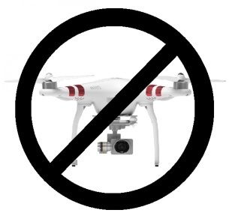
Типовой комплект прикрытия фан-зоны

Slide 7
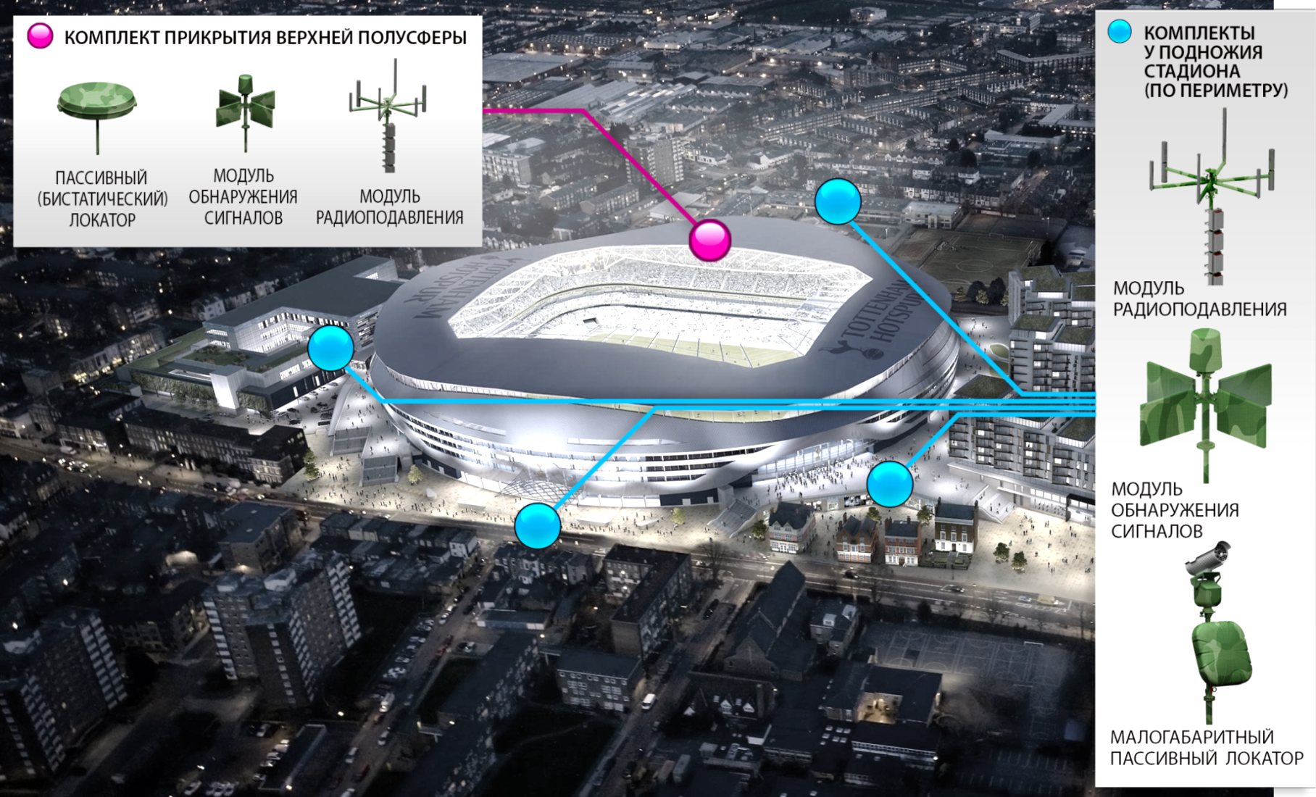
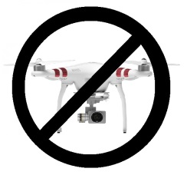
Типовой комплект прикрытия стадиона

